Slide 1
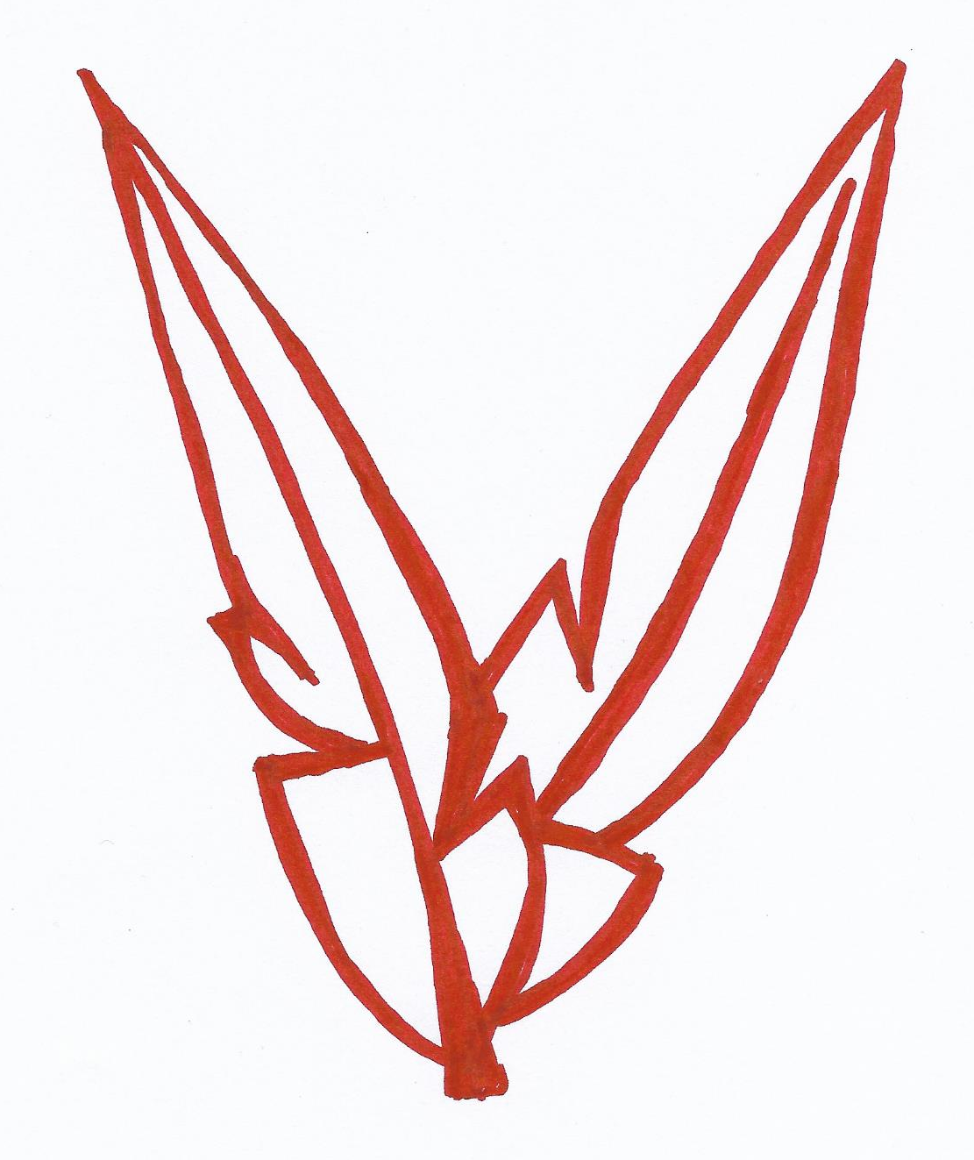
De
eer
Praktijk voor psychotherapie

